Slide 1
ΕΡΓΑΣΙΑ ΓΙΑ ΤΗΝ
ΥΔΡΟΛΟΓΙΑ – ΔΙΑΧΕΙΡΙΣΗ ΥΔΑΤΙΚΩΝ ΠΟΡΩΝ

Slide 2
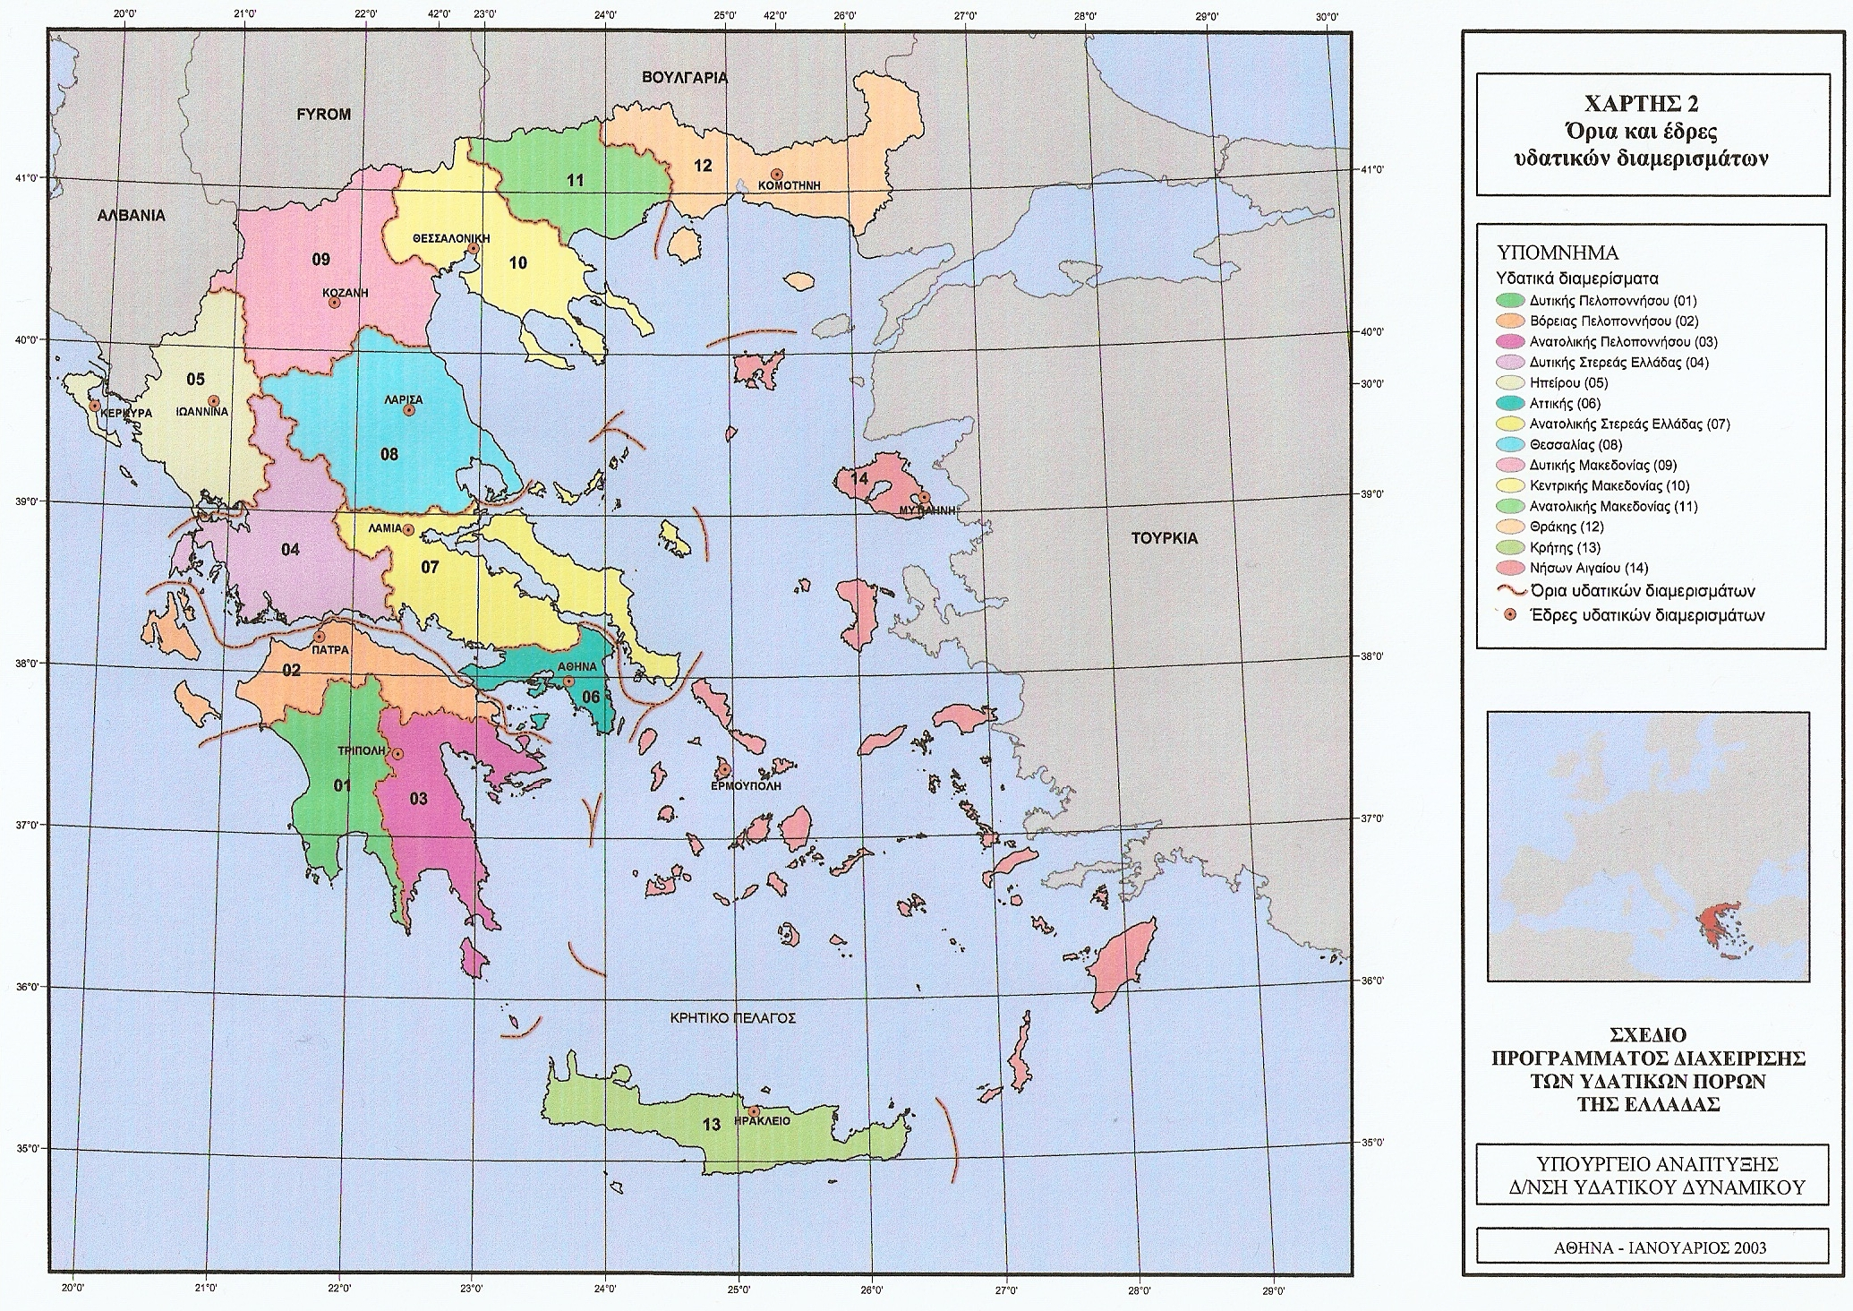

Slide 3
Υδατικά διαμερίσματα της χώρας
Δυτικής Πελοποννήσου
Βόρειας Πελοποννήσου
Ανατολικής Πελοποννήσου
Δυτικής Στερεάς Ελλάδας
Ηπείρου
Αττικής
Ανατολικής Στερεάς Ελλάδας
Θεσσαλίας
Δυτικής Μακεδονίας
Κεντρικής Μακεδονίας
Ανατολικής Μακεδονίας
Θράκης
Κρήτης
Νήσων Αιγαίου

Slide 4
Υδατικά διαμερίσματα της χώρας
Πολλές πληροφορίες και υλικό (σχετικά με τα Σχέδια Διαχείρισης Λεκανών Απορροής Ποταμών)
μπορείτε να βρείτε στην ιστοσελίδα του Υπουργείου Περιβάλλοντος και Ενέργειας:
http://wfdver.ypeka.gr/el/management-plans-gr/1revision-approved-management-plans-gr/
επίσης χαρτογραφικό υλικό μπορείτε να βρείτε στη γεωπύλη:
http://wfdgis.ypeka.gr/

Slide 5
Εναλλακτικά Θέματα εργασιών
Υδατικό δυναμικό – ανάγκες και διαχείριση στη Μάλτα
Υδατικό δυναμικό – ανάγκες και διαχείριση στην Κύπρο
Η αφαλάτωση ως μέθοδος κάλυψης των υδατικών αναγκών
Κλιματική αλλαγή και υδατικοί πόροι
Υδατικοί πόροι στην Ευρωπαϊκή Ένωση
Ιστορικό ύδρευσης της πόλης των Αθηνών
Πλημμυρικά φαινόμενα και τρωτότητα συγκεκριμένων περιοχών στις πλημμύρες
Πολιτικές διαχείρισης των πλημμύρων σε διάφορες χώρες…..
Η λίμνη Πλαστήρα και οι επίδρασή της στην τοπική ανάπτυξη
Ο υγροβιότοπος του Αμβρακικού κόλπου
Οι επιπτώσεις από τη κατασκευή φραγμάτων
Προτείνετέ μου!!!!!!!!!!!!!!!!!!!!!

Slide 6
Στάδια εκπόνηση εργασίας
Ανάθεση θέματος.
Συλλογή βιβλιογραφίας – στοιχείων σχετικών με τη θεματολογία και την περιοχή. (καλή οργάνωση των βιβλιογραφικών και άλλων πηγών).
Διάρθρωση περιεχομένων.
Πιθανή ενδιάμεση παρουσίαση της πορείας της εργασίας.
Συγγραφή.
Διαμόρφωση παρουσίασης (χρόνος περίπου 15 min).
Τελική παράδοση κειμένου και παρουσίαση στην αίθουσα.
Συζήτηση - κριτική – αξιολόγηση

Slide 7
Προσοχή
Εκτεταμένη αντιγραφή κειμένων.
Αντιγραφή κειμένων χωρίς την βιβλιογραφική αναφορά.
Αναφορά πηγής σχημάτων πινάκων εικόνων.
Πλήρης πίνακας βιβλιογραφικών αναφορών στο τέλος του κειμένου (αλφαβητικά).
Ότι αναφέρεται σαν βιβλιογραφική πηγή στο κείμενο να επισυνάπτεται οπωσδήποτε στον πίνακα βιβλιογραφίας.

Slide 8
Διάρθρωση εργασίας
Εισαγωγή – θέμα – σκοπός (Γεωγραφική θέση – πιθανά ανθρωπογεωγραφικά στοιχεία – δημογραφικά – οικονομικά – κοινωνικά)
Ιστορικό σχετικών μελετών – ερευνητικών εργασιών για την περιοχή ή την θεματολογία
Μεθοδολογία
Παρουσίαση στοιχείων
Αποτελέσματα
Συζήτηση – συμπεράσματα – πιθανές προτάσεις μέτρα

Slide 9
Περιεχόμενα- διάρθρωση κυρίως κειμένου ανά υδατικό διαμέρισμα
Είδη υδατικών πόρων (επιφανειακοί - υπόγειοι)
Κατανομή
Αποθέματα
Διαθέσιμες ποσότητες - ζήτηση
Αξιοποίηση – σύνδεση με βιώσιμη ανάπτυξη
Διαχείριση – Ολοκληρωμένη Διαχείριση Υδατικών Πόρων - Νομοθεσία
Παραδείγματα διαχείρισης υδατικών πόρων

